Slide 1

Machine Learning Système de détection des intrusions réseau
Réalisé par:
Hasna EL BACHA
Ilham OULAKBIR
Meriame ZAOUIA

Slide 2
PLAN
Introduction
Mise en situation
Réalisation
Conclusion

Slide 3
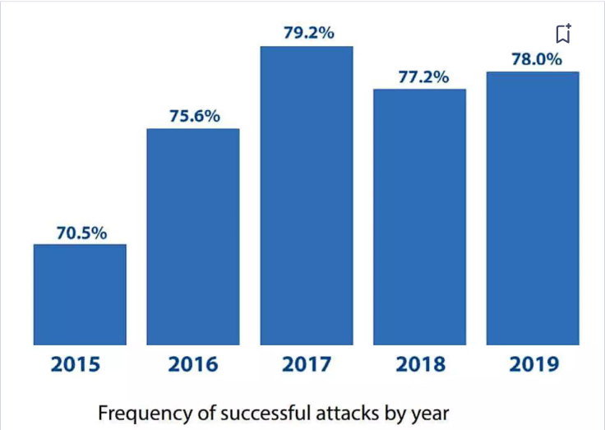
INTRODUCTION
Notes:
De nos jours, les attaques sont plus rapides qu'auparavant, et tout le monde est exposé aux pertes de données essentielles. Malheureusement, les systèmes antivirus ou pare-feux sont la plupart du temps inefficaces face à ces nouvelles menaces.
C'est pour pallier à ce manque que sont apparus de nouveaux composants de sécurité appelés systèmes de détection d'intrusions.

Slide 4

Mise en situation
Une intrusion réseau est une tentative de pénétration ou d'utilisation abusive de votre système.
Notes:
Une intrusion est parfois également appelée pirate informatique ou cracker .C’est une tentative de penetration ou d’utilisation abusive de votre systeme qui vise a :
Accéder à des informations/ressources
Manipuler des informations
Rendre un système peu fiable ou inutilisable.

Slide 5

Mise en situation
Un systeme de detection d’intrusion (ou IDS pour Intrusion Detection System), tente de decouvrir ces exploits illegaux commis sur le systeme en s’appuyant sur une norme.
Notes:
Par exemple lorsque vous placez une alarme antivol sur les portes de votre maison. Vous avez installez un systeme de detection des intrusions(IDS0 pour votre maison.

Slide 6
Mise en situation
Un reseau (N-IDS)
Des machines hotes (H-IDS)
Notes:
L’IDS remplit son objectif en surveillant les activites d’une cible qui peut etre:
Un reseau (N-IDS)
Des machines hotes (H-IDS)

Slide 7

Mise en situation
Pourquoi utilisons nous un N-IDS ?
Écoute et surveille en temps réel tout le trafic réseau.
Notes:
Les NIDS sont des IDS utilises pour proteger un reseau.Ils comprend generalement une sonde (une machine par exemple) qui ecoute et surveille en temps reel tout le traffic reseau,puis analyse et genere des alertes s’il detecte des intrusions ou des paquets semblent dangereux.

Slide 8
Mise en situation
Pourquoi utilisons nous un H-IDS ?
Surveille des appels système.
Vérifie l'intégrité des systèmes de fichiers.
Capturer des paquets réseau entrants/sortants de l'hôte.
Notes:
Les H-IDS : analyse des activies de la machine hote , de l’utilisateur et les activites malicieuses.
Ils permettent de :
Surveiller les appels systeme.
Verifier l’integrite des sytemes de fichiers.
Capturer les paquets reseaux entrant/sortant de l’hote.

Slide 9

Réalisation
Collecte des données
La collecte des données est la première étape du processus de machine learning. Elle consiste à rassembler les données brutes pertinentes qui seront utilisées pour entraîner et tester le modèle.

Slide 10
Réalisation
II. Prétraitement des données
Exploration de données
Nettoyage de données
Vérification et suppression des données manquants.
Vérification et la suppression des lignes doublant.
Visualisation des données
Suppression des colonnes inutiles.
Séparation de dataset
Sélection de 10 features grace à RFE.
Division de dataset en data train et data test.
Standarisation de donnée

Slide 11
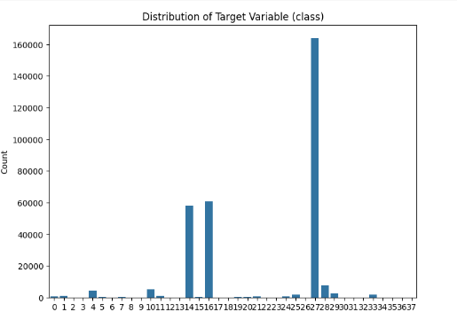

Slide 12
Réalisation
III. Construction et entrainement du modèle
Dans cette phase, différents algorithmes de Machine Learning sont explorés et évalués pour leur pertinence dans la détection des intrusions réseau.

Slide 13
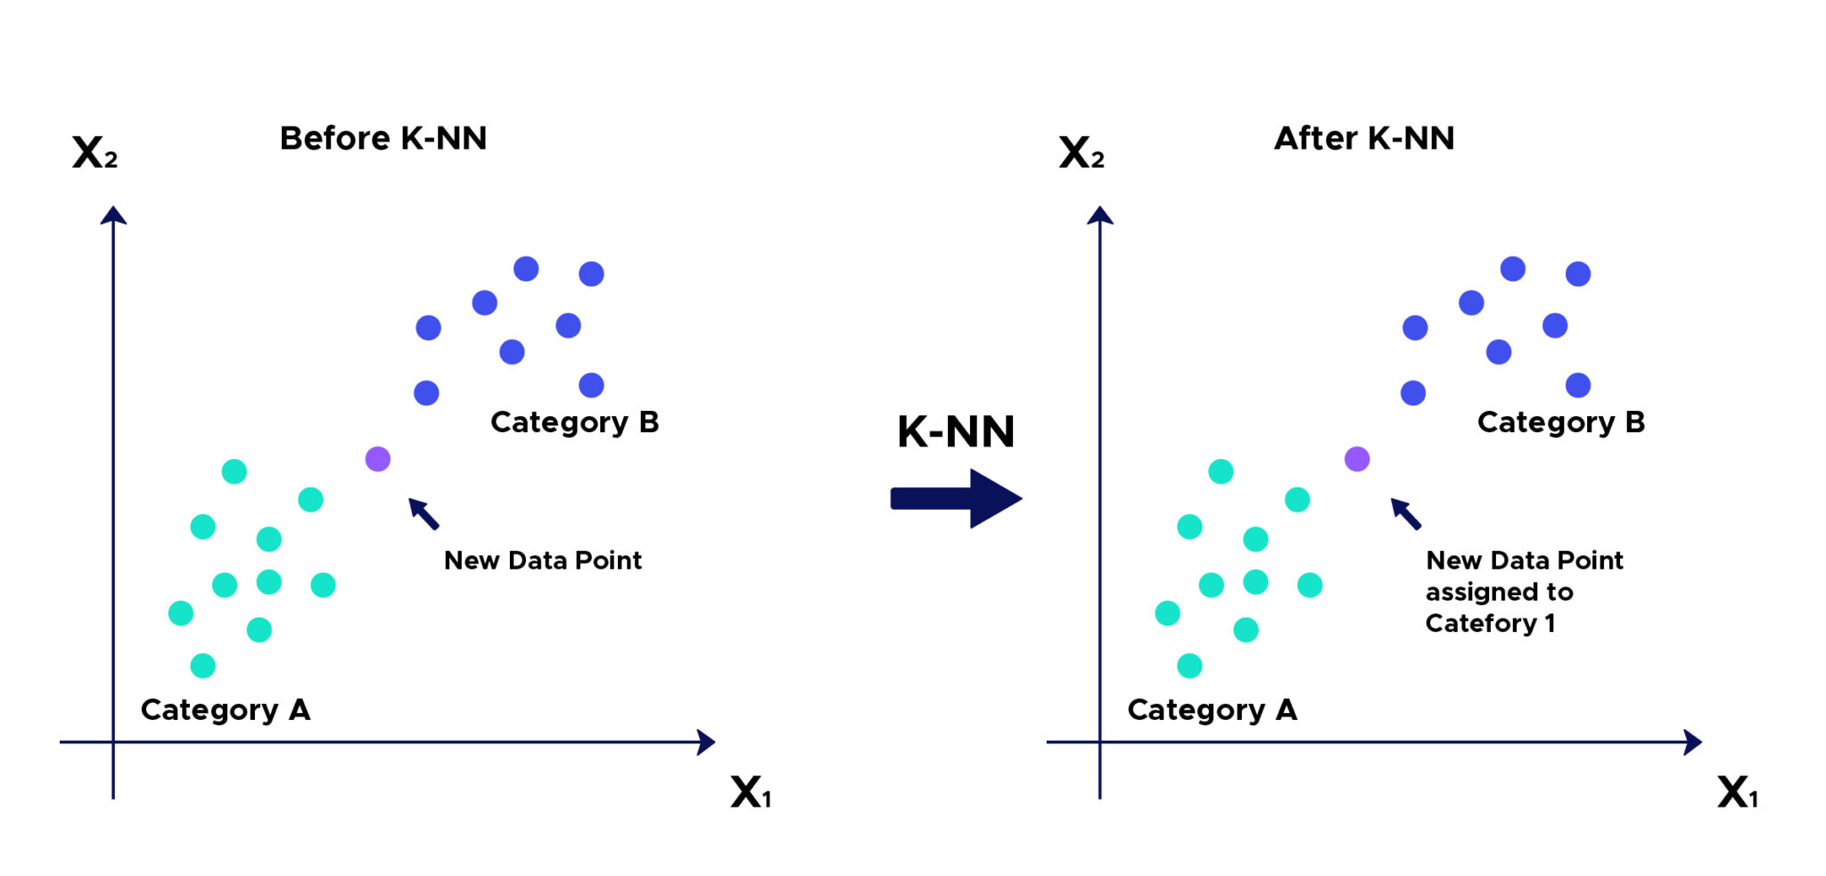
Entraînement et optimisation du modèle
Algorithme KNN

Slide 14
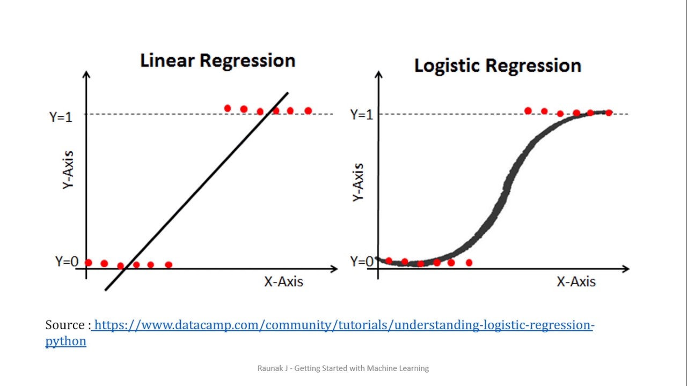
Entraînement et optimisation du modèle
Algorithme LR

Slide 15
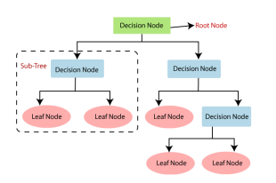
Entraînement et optimisation du modèle
Algorithme DT

Slide 16
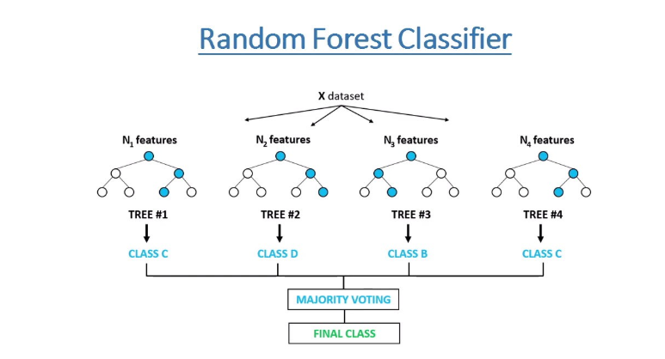
Entraînement et optimisation du modèle
Algorithme RFC

Slide 17
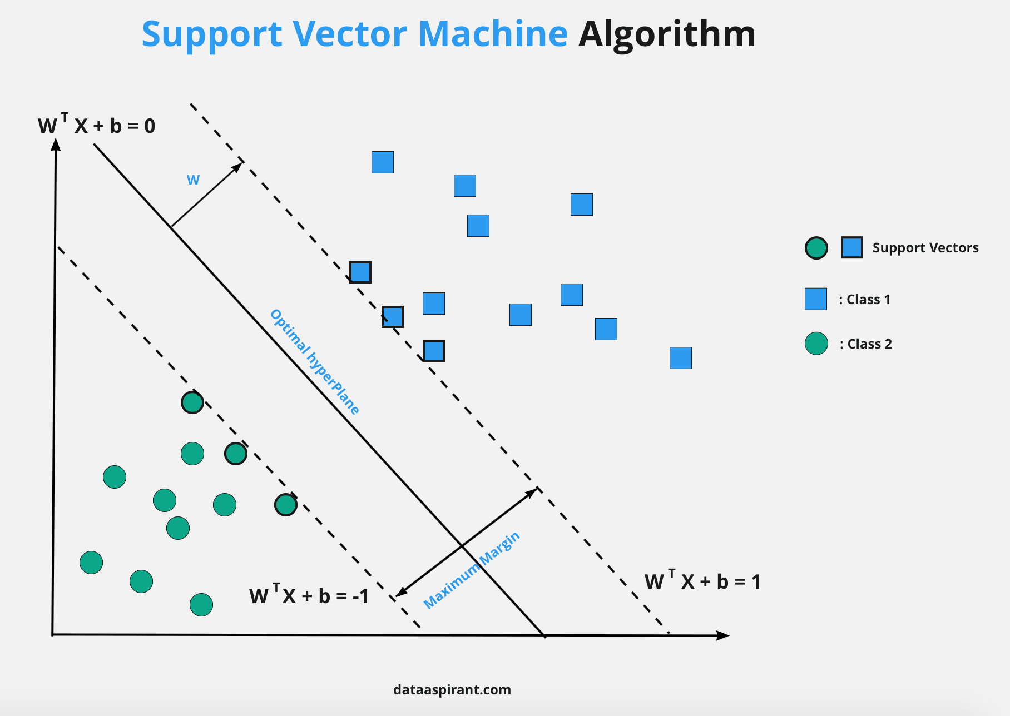
Entraînement et optimisation du modèle
Algorithme SVM

Slide 18
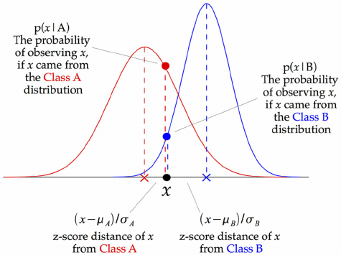
Entraînement et optimisation du modèle
Algorithme GNB

Slide 19
Réalisation
IV. Evaluation du modèle
Une fois que le modèle est entraîné et optimisé, il est évalué sur un ensemble de données de test indépendant pour estimer sa performance en conditions réelles.

Slide 20
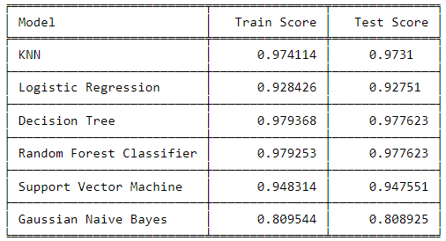

Slide 21
Réalisation
V. Déploiement du modèle
Une fois que le modèle a été évalué avec succès, il peut être déployé dans l'environnement de production pour la détection des intrusions en temps réel.

Slide 22
Réalisation
VI. Gestion des résultats et rétroaction
Une fois déployé, le modèle est soumis à une surveillance continue pour évaluer ses performances en production.

Slide 23

Conclusion
La présentation met en lumière l'ensemble du processus, des données brutes jusqu'au modèle final, démontrant ainsi la méthodologie rigoureuse et les choix stratégiques réalisés pour obtenir des résultats fiables et pertinents en terme de détection des anomalies dans les réseaux.

